Slide 1
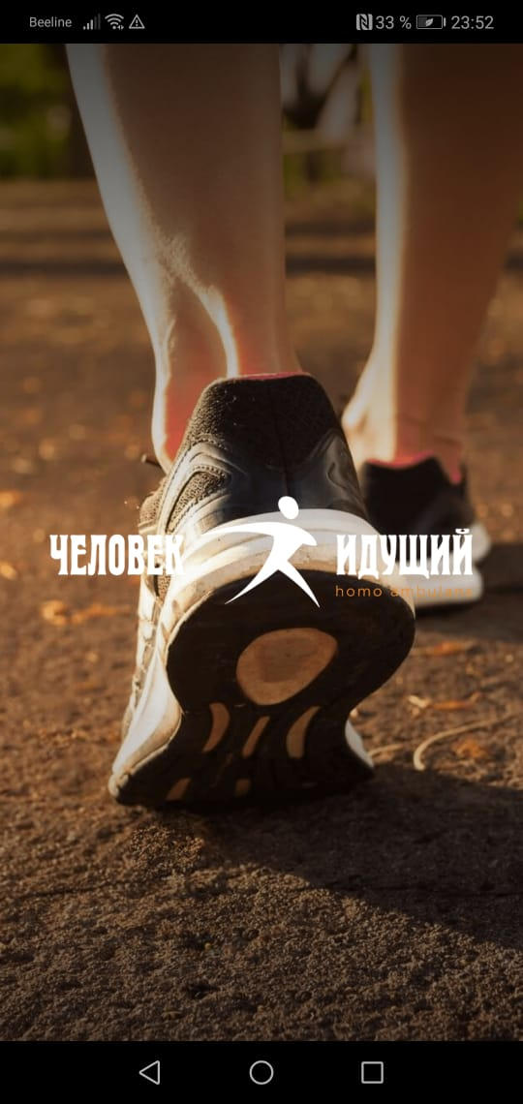
Муниципальное бюджетное общеобразовательное учреждение –
средняя общеобразовательная школа № 10 г. Орла
Проект
«Человек идущий»
Выполнил проект:
Воробьев Даниил 10 класс
Руководитель проекта: Корж-Глухова Н. В.
период реализации: 10.09.2022 - 15.11.2022г.
Выполнил учен

Slide 2
«Ходьба – это универсальный, естественный, привычный
и физиологичный вид физической нагрузки для человека
любого возраста и пола, который не требует специально
организованного пространства и практически не имеет
противопоказаний»
Лео Бокерии
Цель:
Повышение ежедневной физической активности людей молодого поколения, осознание важности двигательной активности для укрепления своего здоровья.
Задачи
создание системы соревновательных программ по ходьбе с использованием мобильного приложения по подсчету шагов;
повышение уровня информированности о возможностях физической активности – ходьба, бег, закаливание, плавание – через мобильное приложение;
создание дополнительной мотивации для повышения физической активности через гумификацию процесса ходьбы, программу монетизации шагов в бонусы, конвертируемые в скидки на товары и услуги для ЗОЖ.

Slide 3
Актуальность проекта
Фоновая ходьба овладела мыслями и ногами сограждан. Толпами, группками и в одиночку, вооружившись шагомерами, отправляются они на борьбу с гиподинамией. Причем без отрыва от повседневных своих занятий.
Фоновая ходьба приводит к формированию оптимального двигательного режима и привычки к ходьбе, как следствие, к увеличению количества людей, занимающихся физической культурой и спортом.
Фоновая — потому что не требует никакой спецтехники вроде бродильных палок, треккинговых ботинок, беговых дорожек, спортзалов и прочих атрибутов нажористого фитнеса. Все, что нужно — это желание и пара ног. Ну и шагомер хорошо бы, чтобы не париться с устным счетом. Но этого добра сейчас — валом, хоть в виде специальных гаджетов из спортивных магазинов, хоть в виде фитнес-браслетов, часов и прочих оздоровительных электронных приблуд, хоть в виде бесплатных приложений для смартфонов. Программа приобретает большое влияние в связи с тем, что эндокринологи убеждены, что пандемия может способствовать дальнейшему увеличению числа людей с избыточной массой тела.
Проект нацелен на вовлечение людей в активный образ жизни. Причем здесь не требуется специального оборудования или специально выделенных часов тренировок. Все достаточно просто.

Slide 4
Преимущества проекта
простота и доступность: загрузить бесплатное приложение «Человек идущий» на свой телефон, положить его себе в карман или в сумку, продолжать жить своей обычной жизнью не составляет никакого труда;
возможность оценить количество пройденных вами шагов, километров, сжигаемых калорий, просматривая данные из приложения онлайн;
участие по желанию в виртуальном мини-соревновании, в ходе которого вы сможете соизмерять количество пройденных вами шагов с результатами ваших коллег, а также данными команд-конкурентов;
отсутствие травм и противопоказаний у данного вида двигательной активности;
фоновая ходьба – это та самая ходьба, которой ваши родители научили вас в детстве;
методическая поддержка участников проекта через приложение, в котором в период проведения соревнований будут доступны методические рекомендации по организации оптимального образа жизни;
командная работа, объединяющая коллег разных возрастов в мини-сообщество на почве общности интересов в русле заботы о своем здоровье;
масштабность – в проекте участвуют команды со всей России;
возможность участия в партнерской программе «Бонус ЧИ», которая позволит конвертировать шаги в бонусы.

Slide 5
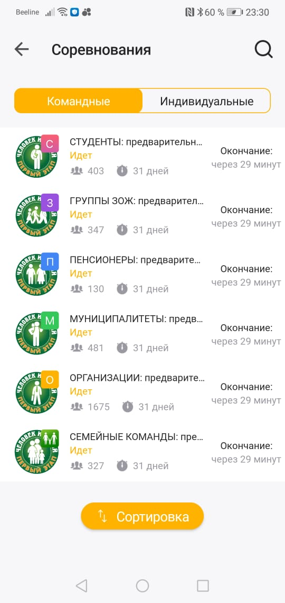
Программа повышения физической активности «Человек идущий» включает в себя соревнования в командном и индивидуальном зачёте по количеству шагов за определённый промежуток времени. Для участия в Соревнованиях все участники подключаются к единому Интернет ресурсу (Платформе), который через мобильное приложение обеспечивает подсчёт шагов каждого Участника Соревнований в реальном времени. Программа призвана мотивировать человека к повышению ежедневной физической двигательной активности, и направлена на увеличение количества людей систематически занимающихся физической культурой и спортом. Организатор Благотворительный фонд Лиги здоровья нации. Участник Участником Программы может быть:
высшее учебное заведение любой формы собственности;
юридическое лицо любой формы собственности и любой организационно правовой формы;
муниципальное образование;
неформальное объединение людей разного возраста по месту жительства, выразившее свою готовность принять участие в Программе и подтвердившее своё намерение коллективным заявлением на участие в Программе.

Slide 6
В основе проекта «Человек идущий» лежит организация всероссийских командных соревнований по фоновой ходьбе с использованием мобильного приложения по подсчёту шагов «Человек идущий». Соревнования проходят на системной основе в течение длительного периода времени, что приводит к формированию оптимального двигательного режима и привычки к ходьбе, как следствие, к увеличению количества людей, систематически занимающихся физической культурой и спортом. ЭТАПЫ РЕАЛИЗАЦИИ ПРОЕКТА: Подготовительный
организационные мероприятия,
актуализация мобильного приложения,
формирование команд минимум в 43-х субъектах РФ (по 20-50 человек), подготовка и рассылка методических рекомендаций,
подключение команд к мобильному приложению,
формирование базы участников проекта (не менее 10 000 чел.)
Соревновательный Соревнования проходят в три этапа. 1) Первый этап (предварительный) 10.09. – 10.10.2022
тест системы,
доукомплектование команд,
отладка обратной связи,
отработка общей координации и т.д.

Slide 7
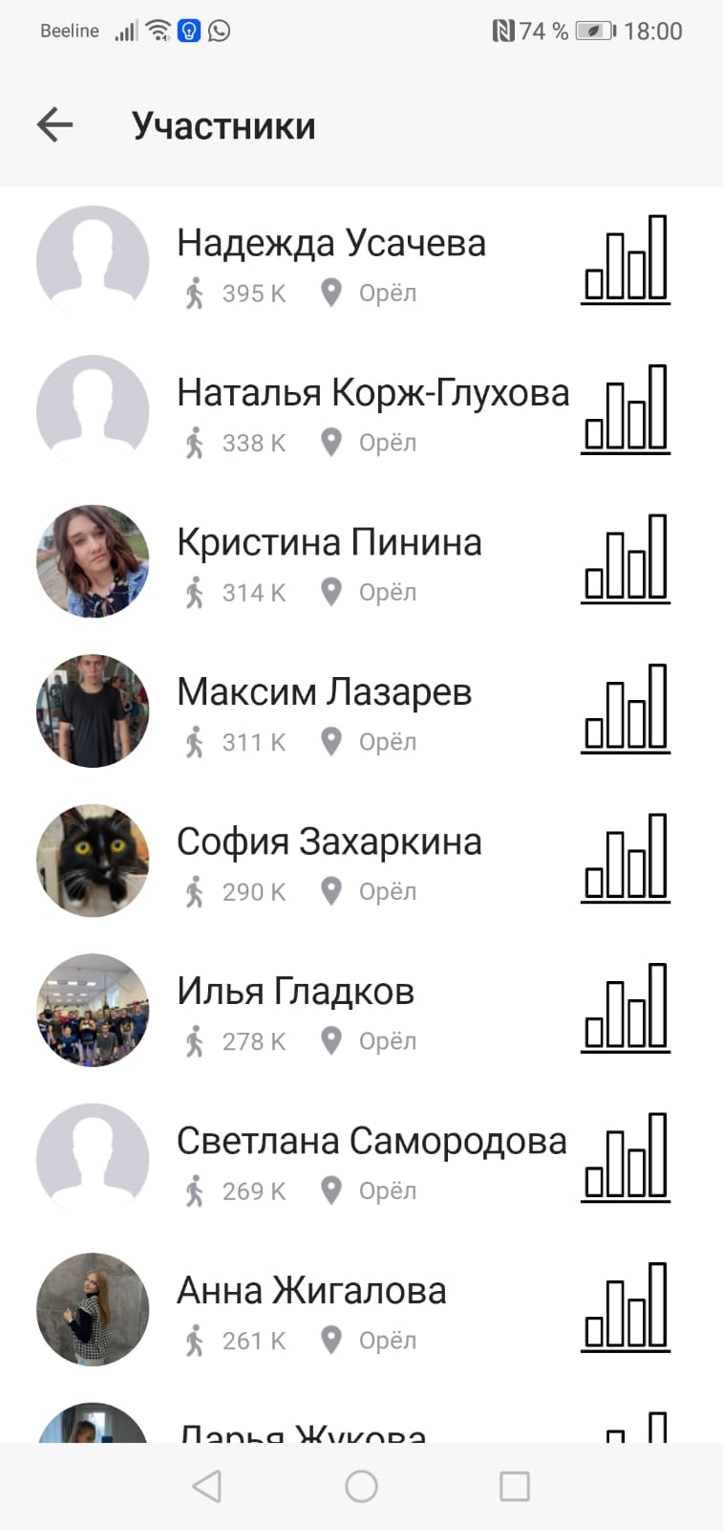
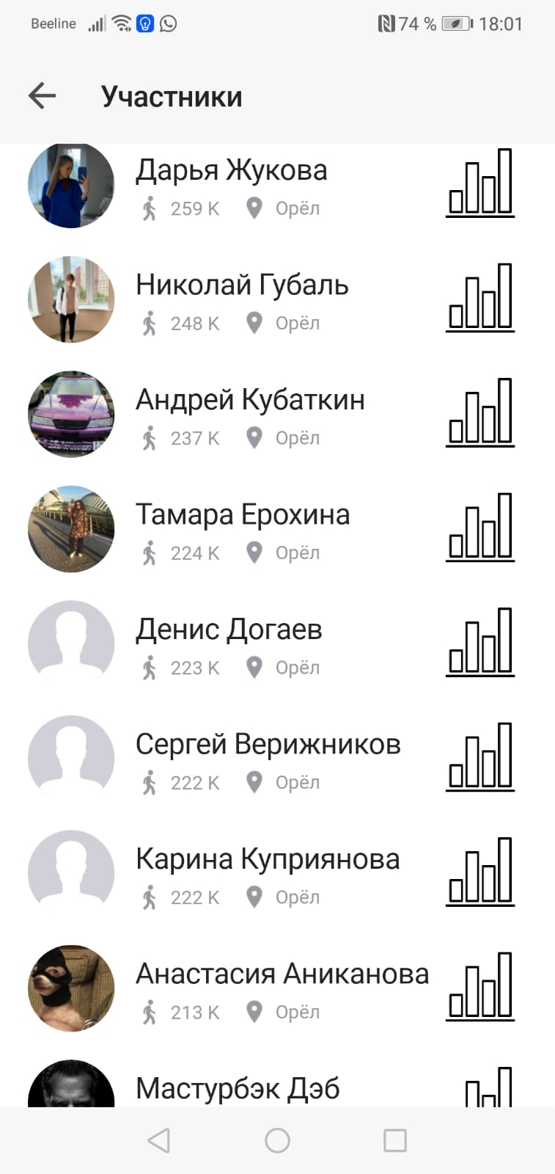
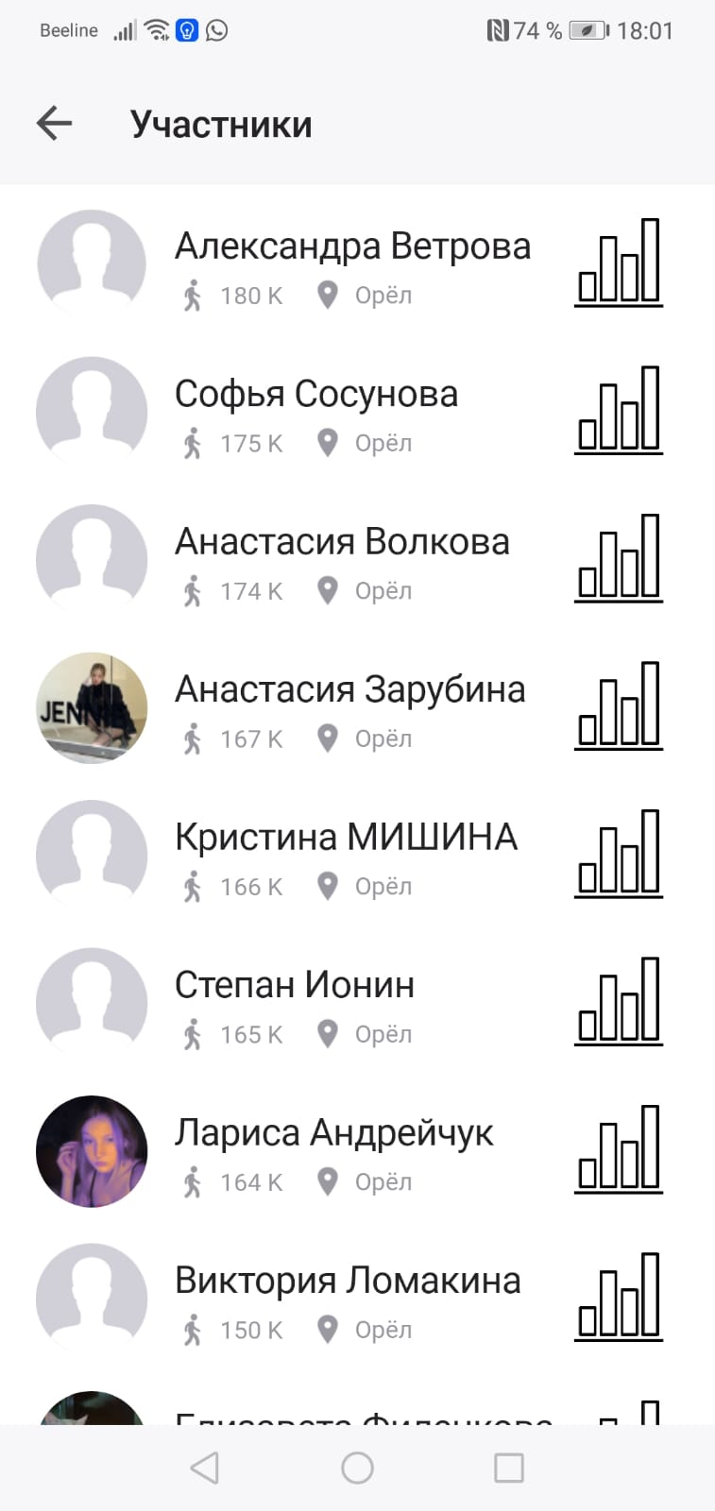
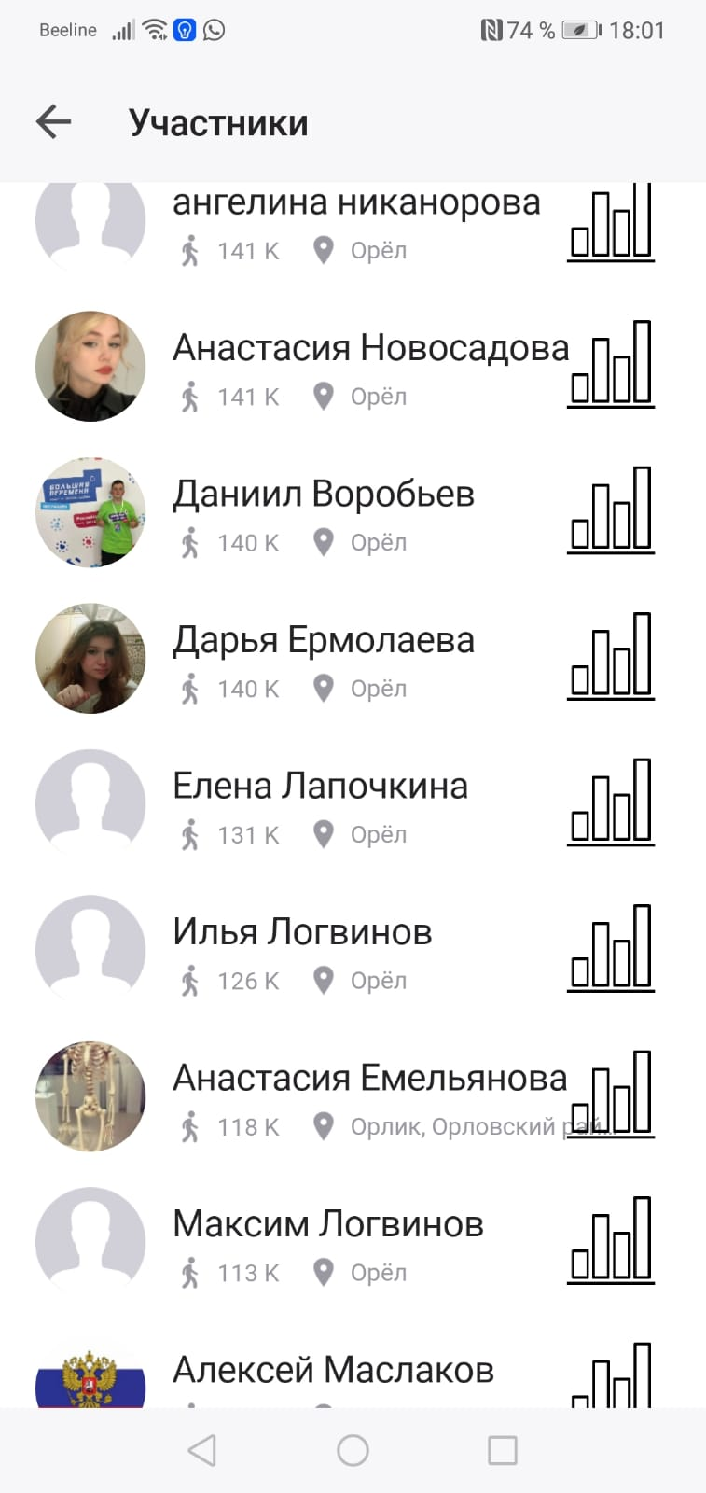
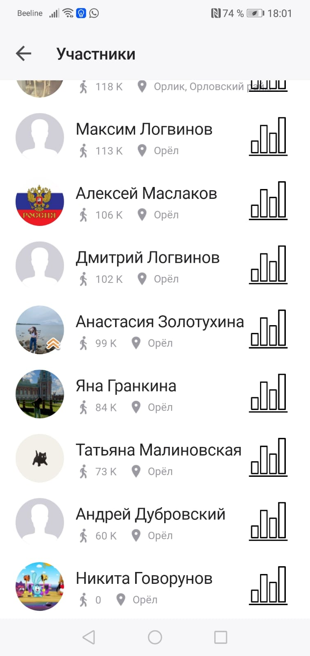
Состав команды школы № 10:
обучающиеся 7-х,10-х, 11 классов.

Slide 8
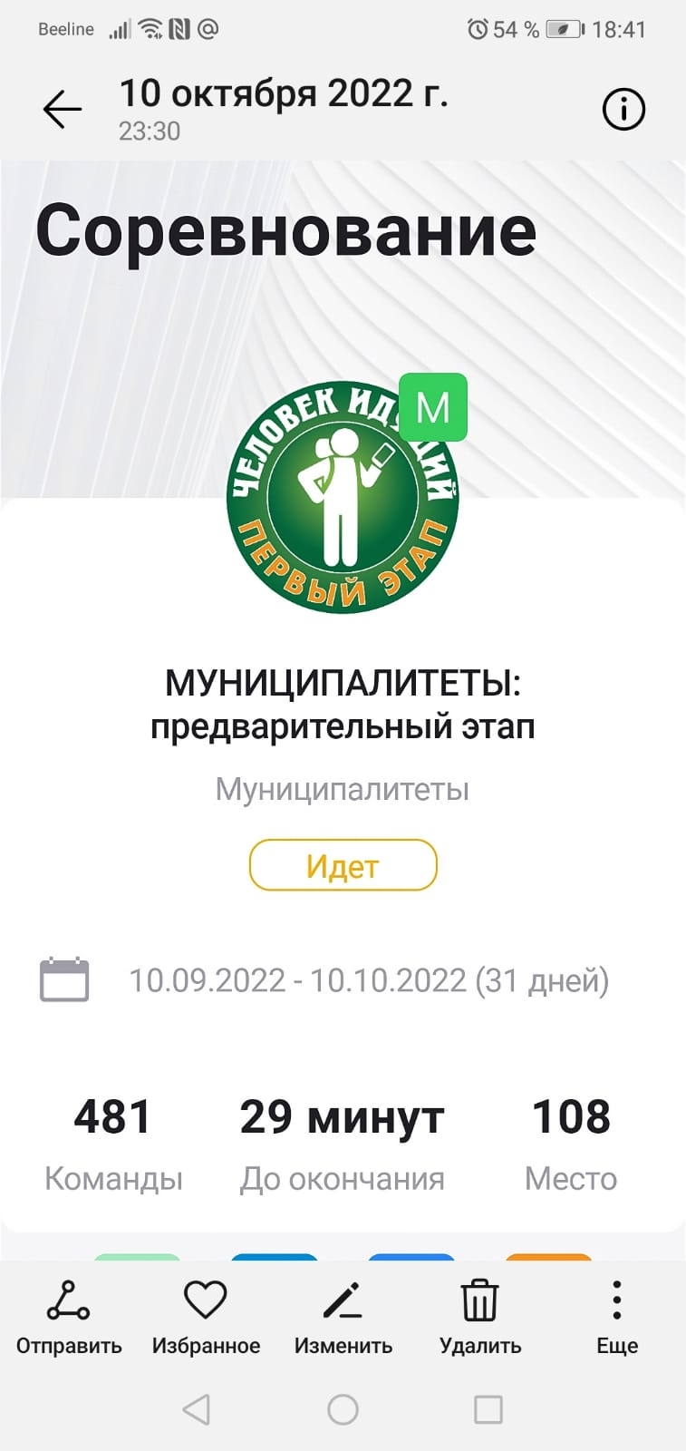
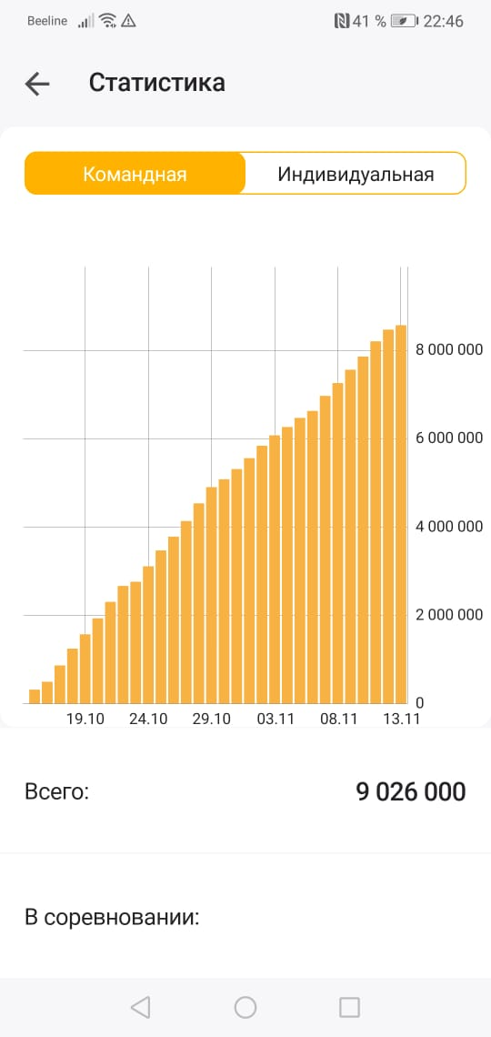
Наша школа приняла участие в чемпионате России по фоновой ходьбе
«Человек идущий».
Предварительный этап

Slide 9
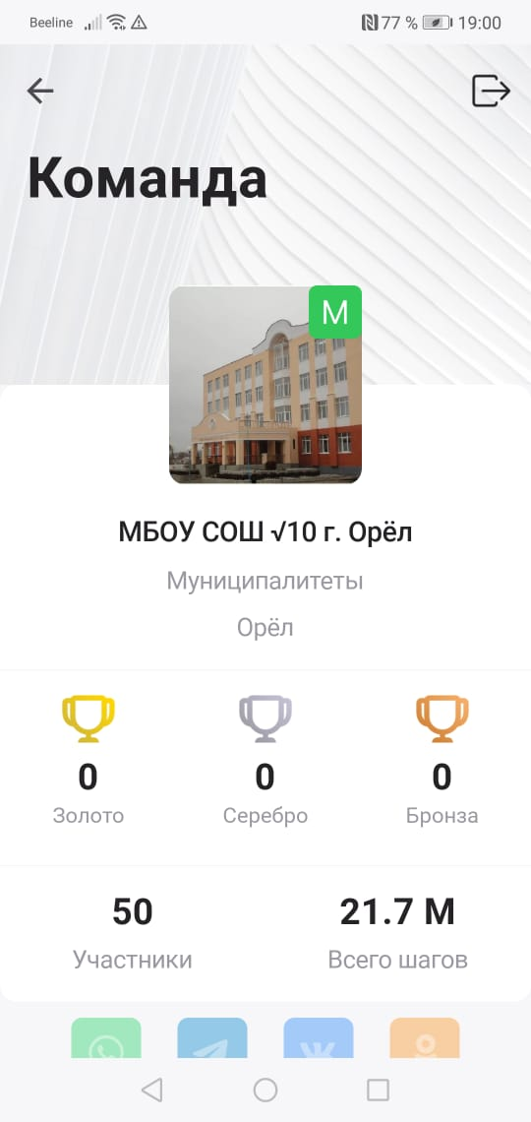
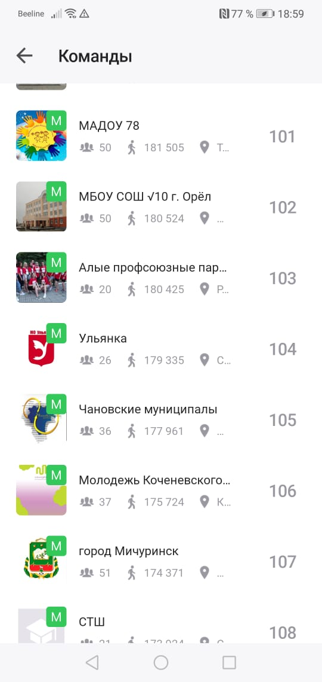
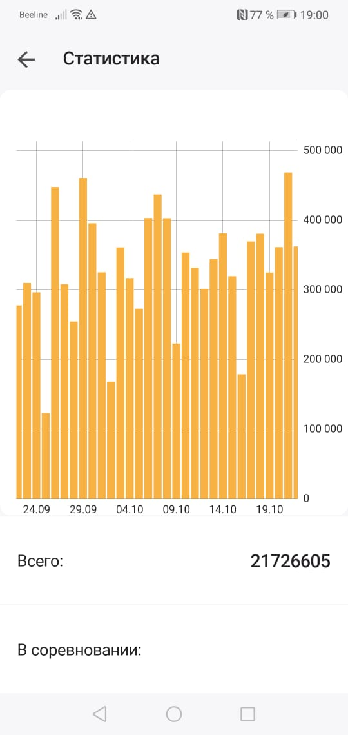
Чемпионат России по фоновой ходьбе «Человек идущий».
Основной этап

Slide 10
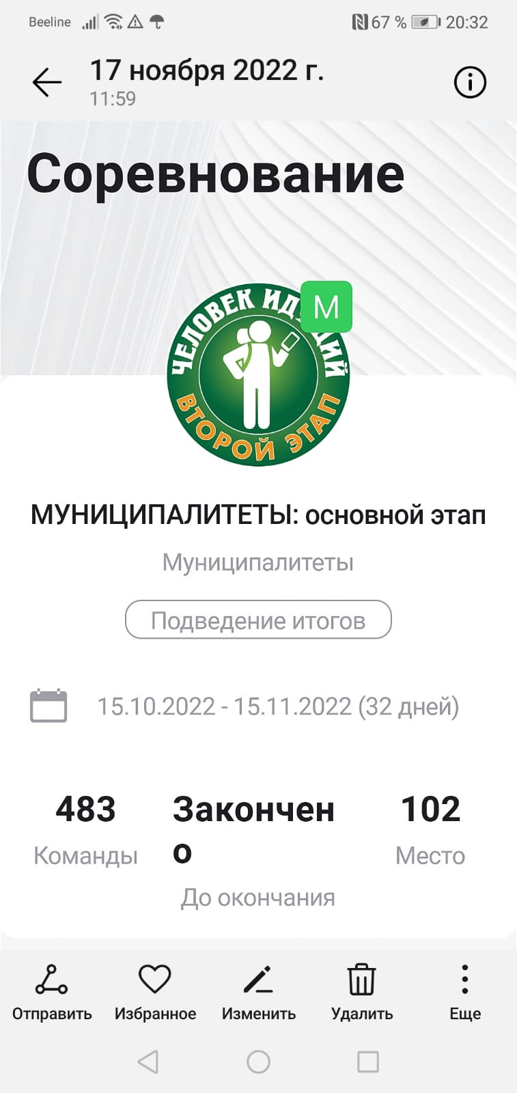
Наша команда заняла 102 место из 483.
Всероссийский чемпионат по фоновой ходьбе «Человек идущий»

Slide 11
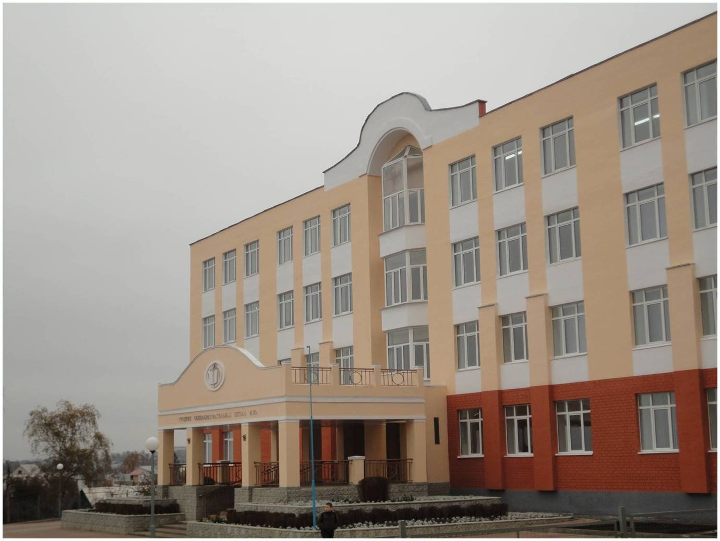
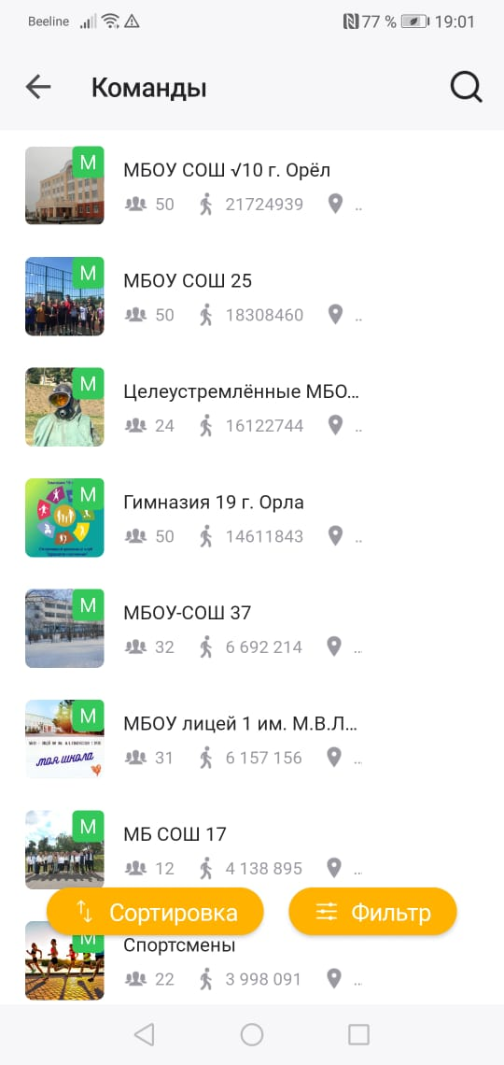
МБОУ СОШ № 10 - 1место по городу Орел среди
12 муниципальных образовательных организаций

Slide 12
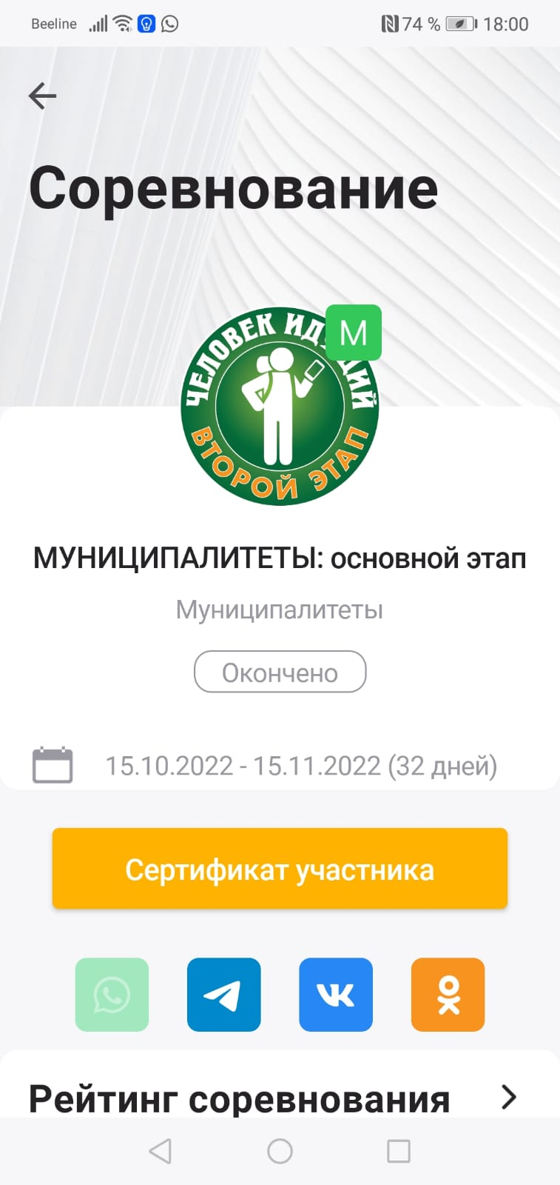

Slide 13
У каждого школьника есть смартфон. Он может скачать приложение «Человек идущий». Вместе с друзьями школьник может индивидуально или в группе принять участие в фоновой ходьбе.
С фитнесс часами, смартфоном школьник занимается физической подготовкой, которая улучшает:
1.Физические данные учащихся.
2.Развивает спортивное движение в жизни школы.
3.Продвигает пропаганду здорового образа жизни.
4.Приводит к формированию оптимального двигательного режима и привычки к ходьбе, как следствие, к увеличению количества людей, занимающихся физической культурой и спортом.
Информационные технологии приходят нам на помощь для формирования здорового образа жизни и нового молодого поколения.
Так что мы призываем всех желающих ходить вместе, ходить вместе с нами и быть здоровыми!

